Slide 1

Независимый депозитарий с сегрегированными счетами и арбитражем сделок для трейдеров и брокеров

Slide 2
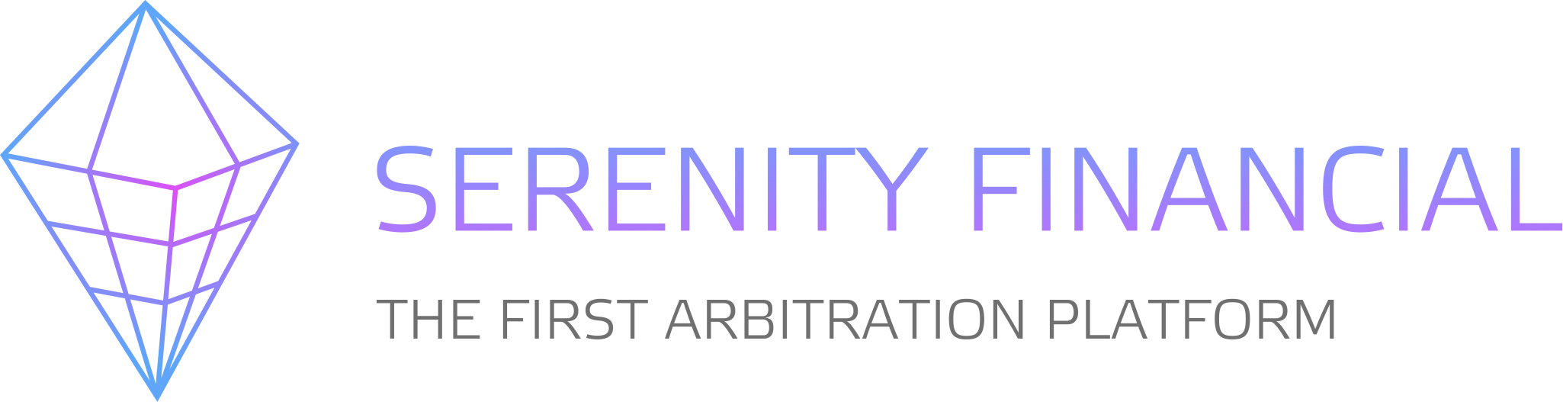
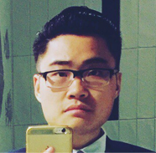
Anton Vasin
Sergey Kozlovsky
Co-founder
11 years in the Forex industry
Hedging of risks
Sales of investment offerings
Business strategy in the forex industry
Head of Sales
Forex market regulation
Development and sales of investment offerings
Business strategy in the forex industry
Denis Kulagin
Vasily Alexeev
Head of International development
International Relations
Development of partnership programs
Business strategy in the forex industry
CTO, CEO of UpTrader (Brokerage technology provider)
Jonathan Raharjo
Tian Haowen
Business analyst
Business analyst
Elena Berestovaya
Stanislav Pankratov
Head of Marketing
Blockchain developer

Slide 3

Проблематика
За последние 20 лет развитие интернет-технологий позволило вовлечь в торговлю на финансовых рынках миллионы частных инвесторов по всему миру.
Огромный спрос на торговлю валютой и большие прибыли спровоцировали бурный рост дилинговых центров и брокерских компаний.

Slide 4
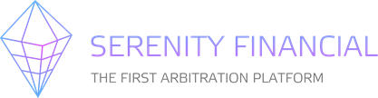
Отсутствие прозрачного рынка
Однако, несмотря на рост индустрии и объемов привлекаемых средств, классическое регулирование до сих пор не создало законы и правила, которые бы защищали интересы трейдеров и компаний, и были стандартизированы, прозрачны и легко применимы для всех участников рынка вне зависимости от юрисдикции.
На данный момент около 90% брокерских компаний не имеют никакой регуляции. Все это создает условия для появления мошенников, манипулирования деньгами клиента, а также трудности для выхода новых компаний на рынок.

Slide 5
Объем рынка
> $5 000 000 000 000
> $1 800 000 000
ежедневный оборот на рынке форекс
движение средств на рынке форекс и бинарных опционов ежемесячно
> 4 000 000
> 6 000
трейдеров торгуют на разнице курсов валют
брокеров оказывают услуги на этом рынке
>100 000
IB-партнеров

Slide 6
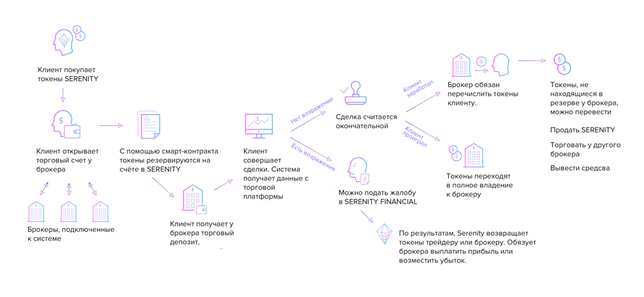
Принцип работы SERENITY FINANCIAL

Slide 7
Трейдеру
Прозрачность
Защита от нецелевого использования средств
Скорость транзакций
Независимый арбитраж
Единая верификация
Возможность легко менять брокера

Slide 8

Брокеру
Дополнительный поток клиентов
Сохранность средств
Подключение провайдеров ликвидности
Имидж
PR

Slide 9
Структура доходов SERENITY FINANCIAL
Комиссия за выпуск внутренних токенов системы (или смарт-контрактов, привязанных к эфириуму)
Абонентская плата с брокеров категории А за пакет услуг, включающий технологии и ликвидность.
Комиссия за ручной арбитраж.

Slide 10
Заработок с клиентских депозитов
Целевая минимальная сумма дохода: $500 000 ежемесячно
Расчет: 500 000 * 1000 * 10% * 1% = $500 000
Где:
1 000 - количество брокеров в системе
$500 000 – средний ежемесячный оборот депозитов (ввод/вывод средств) каждого брокера
10% - минимальная цель от общего потока депозитов брокера, которая будет проходить через Serenity Financial
1% - комиссия за ввод/вывод средств

Slide 11
Заработок с продажи ликвидности с агрегатором
Целевая минимальная сумма дохода: $600 000 ежемесячно
Расчет: 100 * 2000 + 400 00 = $600 000
Где:
100 - кол-во брокеров в системе
$2000 - абонентская плата одного брокера
$400 000 - min заработок на комиссии за продажу ликвидности

Slide 12
Этапы проекта
$2 млн - реализуем основную функциональность - кошелёк, систему расчётов, систему арбитража, продажи/маркетинг
$5 млн - реализуем KYC-систему
$9 млн - реализуем поставку ликвидности
$14 млн - реализуем систему записи сделок клиентов в свой блокчейн, серверный и клиентские плагины для мт4 для подписи всех операций на МТ4
> $14 млн - организуем резервный фонд

Slide 13
Этапы Pre-ICO и ICO
Базовая стоимость – 0,1 ETH. Количество токенов – 3 500 000
1 октября-20 октября
Pre-ICO
Дисконт - 50%. Количество токенов: 150 000
20 ноября-25 декабря
ICO
Дисконт - 40%-10%. Количество токенов: 3 350 000
после 25 декабря
Свободная торговля токенов на бирже
2019 год
Обратный выкуп токенов

Slide 14

Контакты
Serenity-financial.io
t.m/SerenityFinancial
mail@serenity-financial.io

